Slide 1
PHÒNG GIÁO DỤC & ĐÀO TẠO LONG BIÊN
TIẾNG VIỆT LỚP 1
BÀI 25: ÔN TẬP
VÀ KỂ CHUYỆN

Slide 2

KHỞI ĐỘNG

Slide 3

ÔN BÀI CŨ

Slide 4
ua ưa
cua đũa rùa cửa dứa nhựa
Mẹ đi chợ mua cá, mua cua. Mẹ mua cả sữa chua, dưa lê.

Slide 5
BÀI 25: ÔN TẬP
VÀ KỂ CHUYỆN

Slide 6
i u ư
r
s
t
tr
th
ri

Slide 7
i u ư
r
s
t
tr
th
ri ru rư
si su sư
ti tu tư
tri tru trư
thi thu thư

Slide 8
ia ua ưa
t
th

Slide 9
ia ua ưa
t
th
tia tua tưa
thia thua thưa

Slide 10


Slide 11
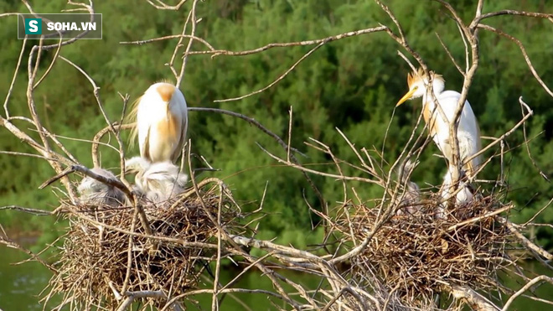
tổ cò

Slide 12
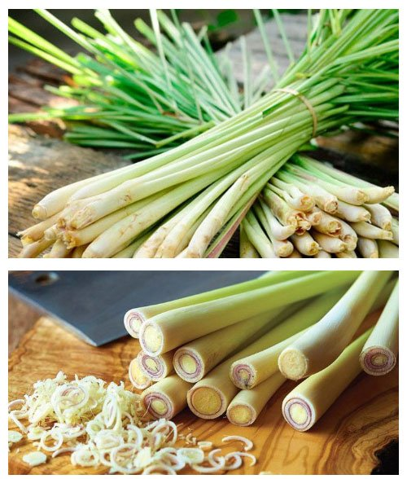
củ sả

Slide 13
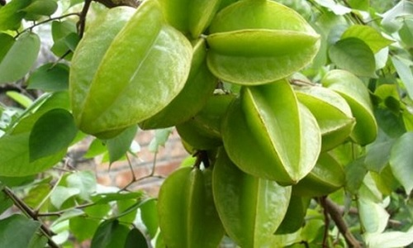
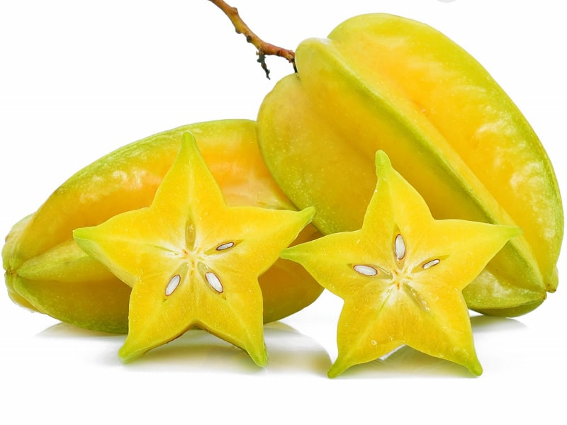
khế chua

Slide 14
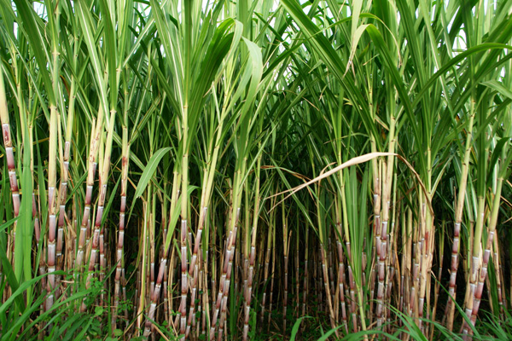
lá mía

Slide 15
Mùa hè, nhà bà có dừa, có dưa lê. Mùa thu, nhà bà có na, có thị.

Slide 16


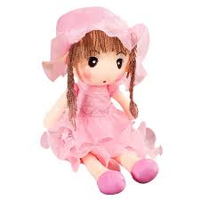
Thư giãn

Slide 17



Luyện viết

Slide 18
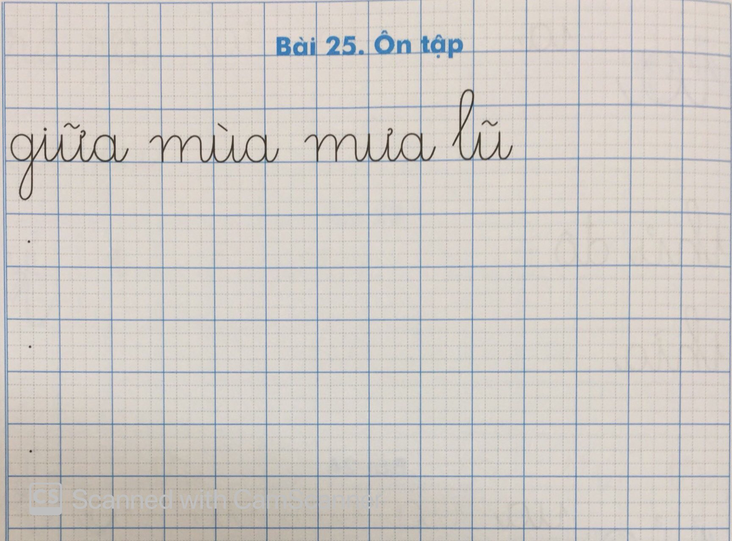

Slide 19
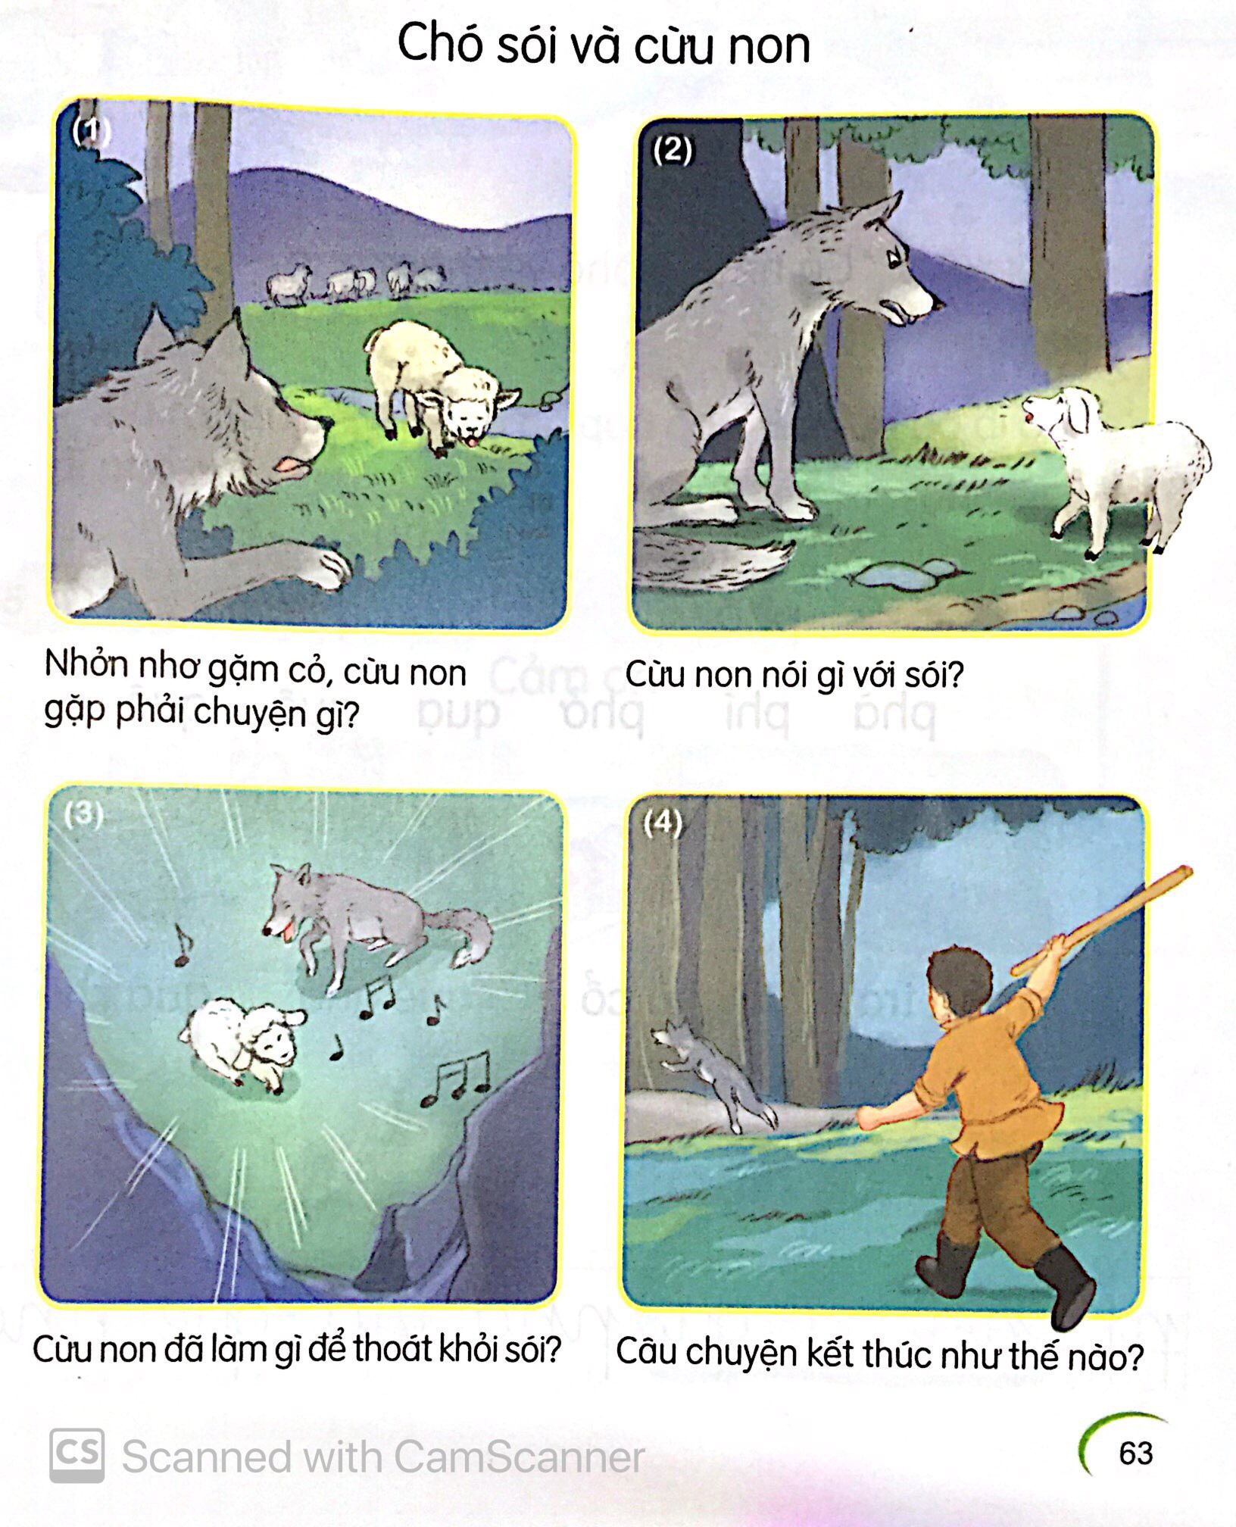
Kể chuyện
Chó sói và cừu non

Slide 20
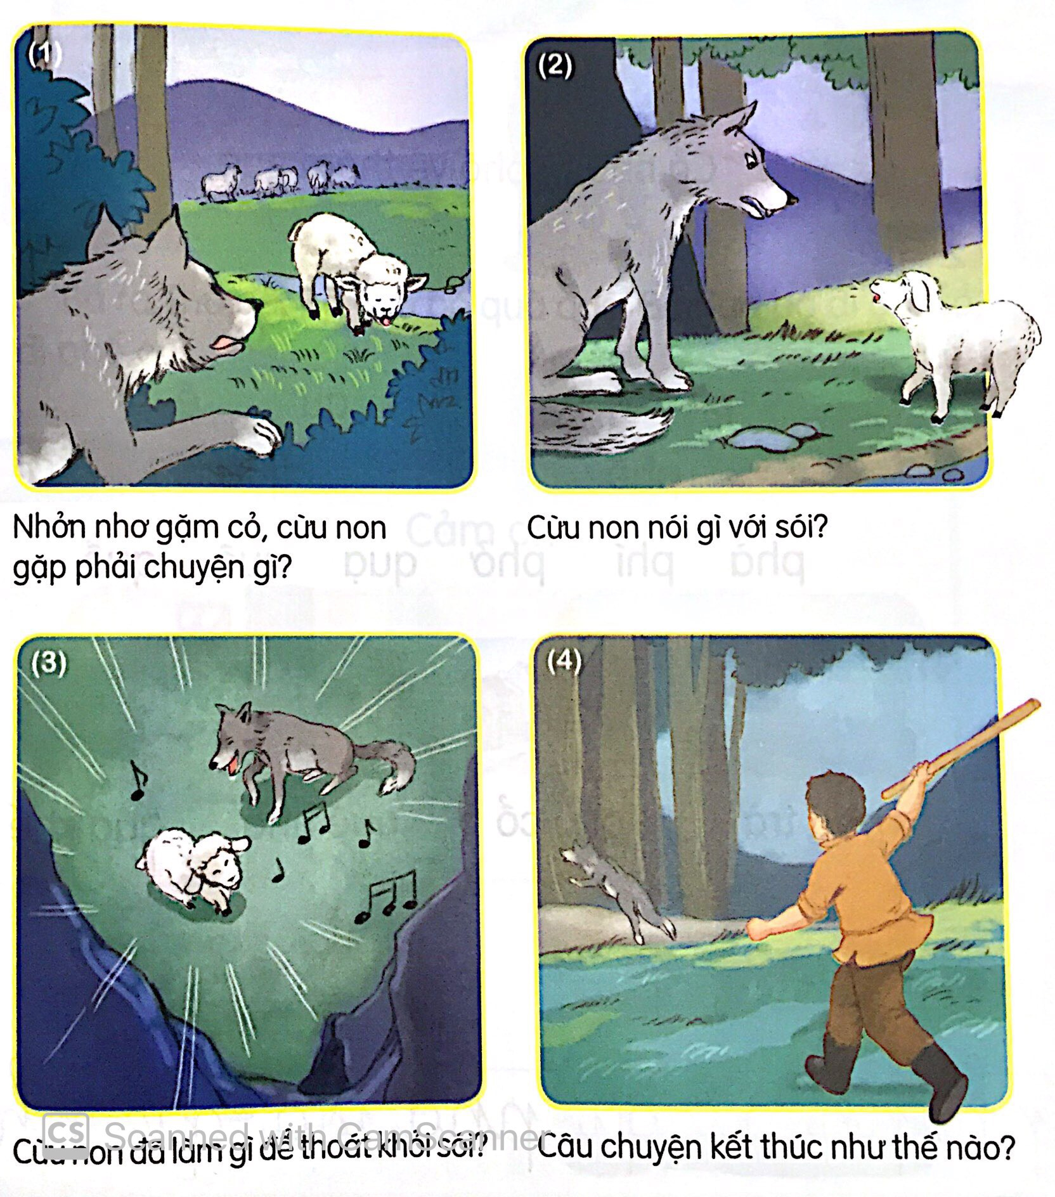
Chó sói và cừu non

Slide 25

Chúc các em chăm ngoan học giỏi

